Slide 2
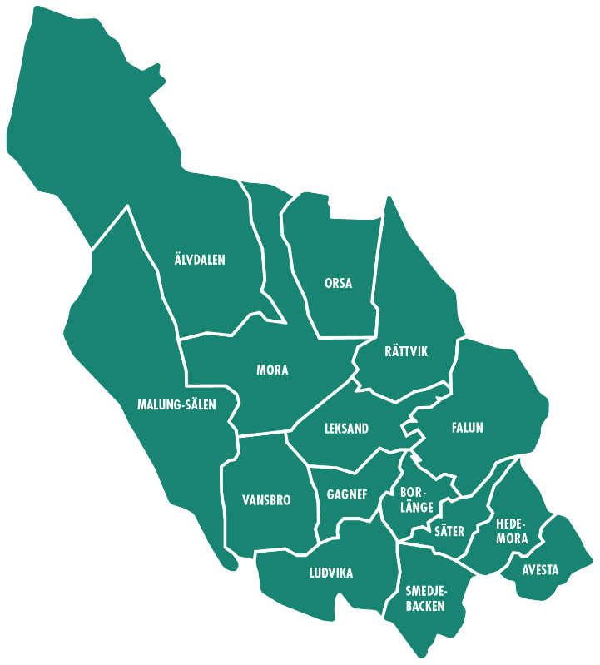
Vad är en regional utvecklingsstrategi (RUS)?
En samlad och sektorsövergripande strategi för det regionala utvecklingsarbetet i ett län.
Ska innehålla mål och långsiktiga prioriteringar.
Strategin ska bidra till sektorsövergripande samverkan mellan aktörer på lokal, regional, nationell och internationell nivå samt mellan län.
Vara vägledande i en regions arbete med strukturfondsprogram, samt i arbetet med att konstruera andra typer av regionala strategier och program.
Ska upprättas utifrån en analys av utvecklingsförutsättningarna i länet.
Ska utarbetas i samverkan med berörda kommuner, regioner samt länsstyrelser och andra berörda statliga myndigheter.
Förordning (2017:583) om regionalt utvecklingsarbete

Slide 3
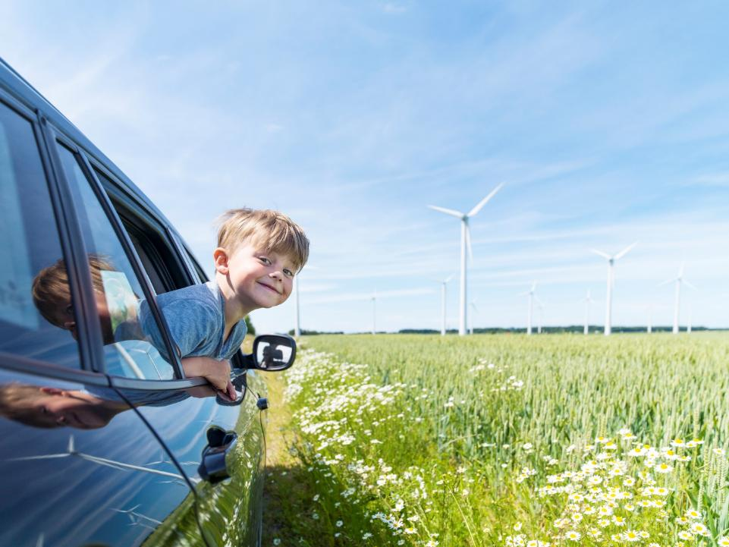
Dalastrategin 2030
Dalarnas regionala utvecklingsstrategi.
Framtagen 2019-2021, beslutad i regionfullmäktige juni 2021.
Revidering genomförd 2025, beslutad i regionfullmäktige februari 2026.

Slide 4
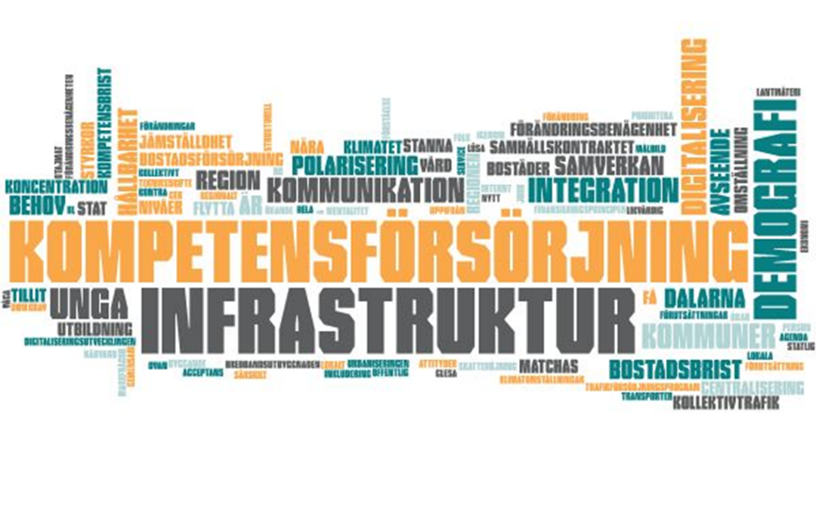
Ett utmaningsdrivet angreppssätt med hållbarhet i fokus: sex övergripande utmaningar
Kompetensförsörjning och demografi
Infrastruktur
Teknisk utveckling och digitalisering
Globalisering och global konkurrens
Växande inomregionala skillnader
Miljömässig omställning

Slide 5
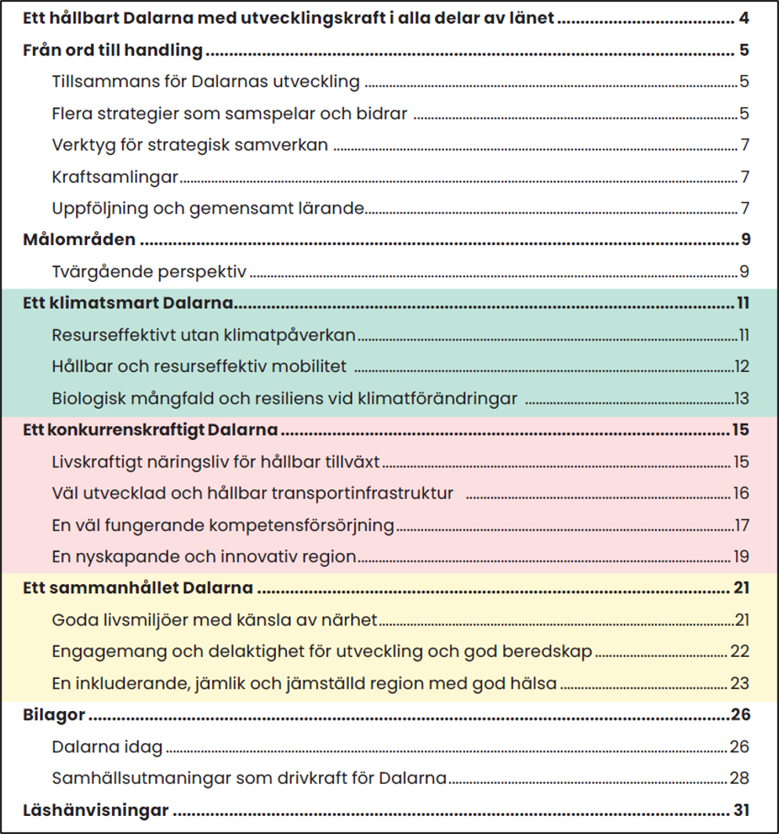
Strategins olika delar
Den långsiktiga riktningen
Hur tar vi oss dit?
Hur följer vi upp?
Målområden och tvärgående perspektiv
Utgångsläge och analys

Slide 6
RUS som ett Regionalt UtvecklingsSystem
Avesta
Borlänge
Falun
Gagnef
Hedemora
Leksand
Ludvika
Malung-Sälen
Mora
Orsa
Rättvik
Smedjebacken
Säter
Vansbro
Älvdalen
Länsstyrelsen
Dalarna
Högskolan
Dalarna
Civilsamhällets
organisationer
Näringslivet
och dess organisationer
Fackliga
organisationer
Statliga
myndigheter
Region Dalarna

Slide 7
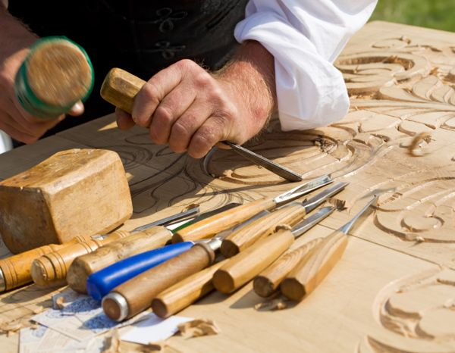
Från ord till handling
Ett gemensamt arbete
- tillsammans för Dalarnas utveckling!

Slide 8
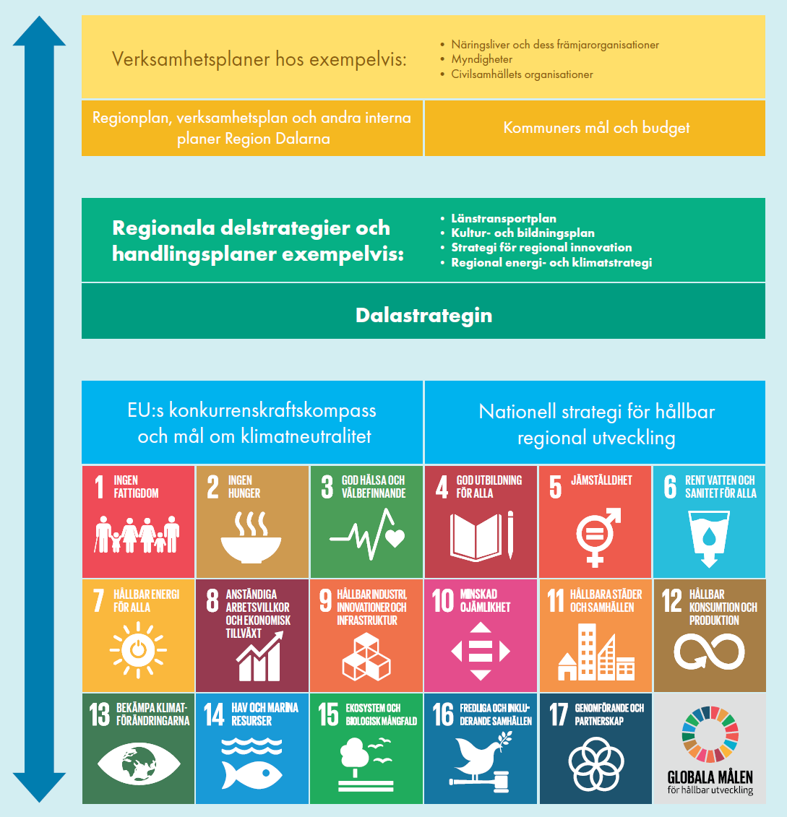
Flera strategier som samspelar och bidrar

Slide 9






Verktyg för strategisk samverkan
Nätverk och mötesforum
Finansiering
Kunskap och analys
Utforskande och innovativa arbetssätt
Kommunikation och påverkan
Överenskommelser

Slide 10
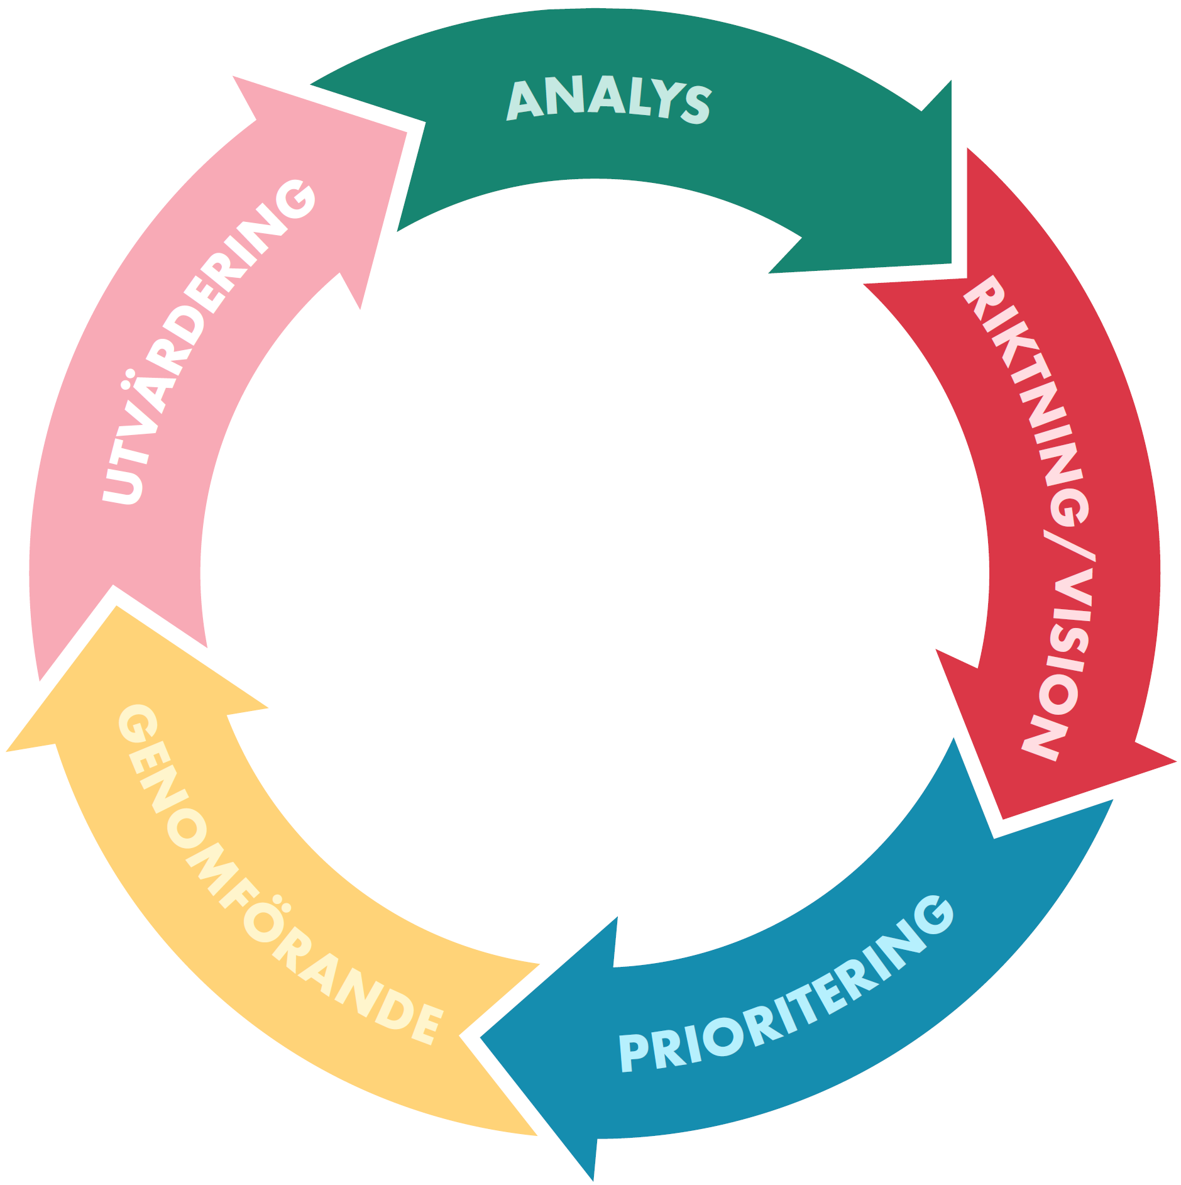
Uppföljning
Läget i Dalarna
Genomförande och kapacitetsbyggande
Kraftsamlingar

Slide 11
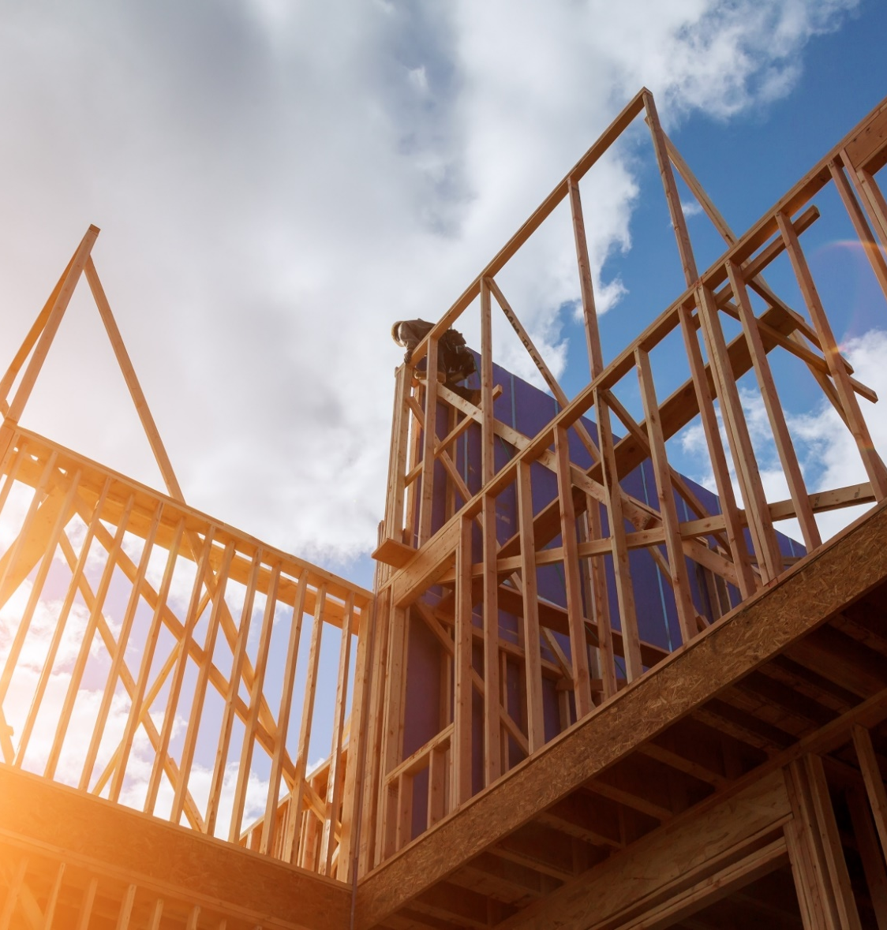
Läget i Dalarna
Genom en årligen uppdaterad webbrapport följs läget i länet.
Rapporten är uppdelad efter Dalastrategins målområden om ett klimatsmart, konkurrenskraftigt och sammanhållet Dalarna. Varje målområde är sedan uppdelat i tre avsnitt, som vart och ett är tänkta att fånga läget för naturresurser, samspel, omställning och beteendemönster samt ekonomiska värden.
Uppföljning Dalastrategin

Slide 12
Ett hållbart Dalarna med utvecklingskraft i alla delar av länet
Ett klimatsmart Dalarna
Resurseffektivt utan klimatpåverkan
Hållbar och resurseffektiv mobilitet
Biologisk mångfald och resiliens vid klimatförändringar
Ett konkurrenskraftigt Dalarna
Livskraftigt näringsliv för hållbar tillväxt
Väl utvecklad och hållbar transportinfrastruktur
En väl fungerande kompetensförsörjning
En nyskapande och innovativ region
Ett sammanhållet Dalarna
Goda livsmiljöer med känsla av närhet
Engagemang och delaktighet för utveckling och god beredskap
En inkluderande, jämlik och jämställd region med god hälsa

Slide 13

Tvärgående perspektiv
Vi tar tillvara olika platsers förutsättningar och möjligheter.
Vi tar tillvara människors drivkraft, kompetens och engagemang.
Vi bygger beredskap för det oväntade med hållbarhet som grund.
Vi använder offentlig upphandling som ett verktyg för hållbar omställning.

Slide 14

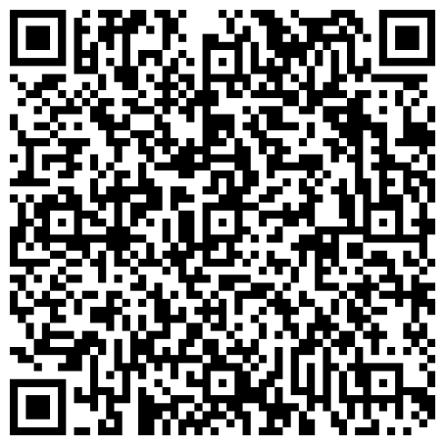
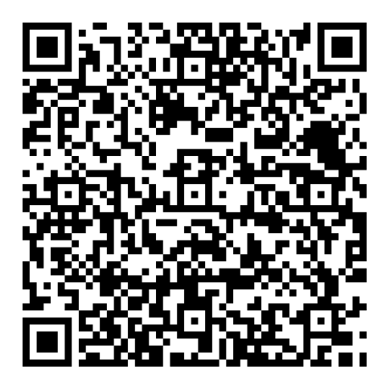
Kortversion:
Fulltext:

Slide 15
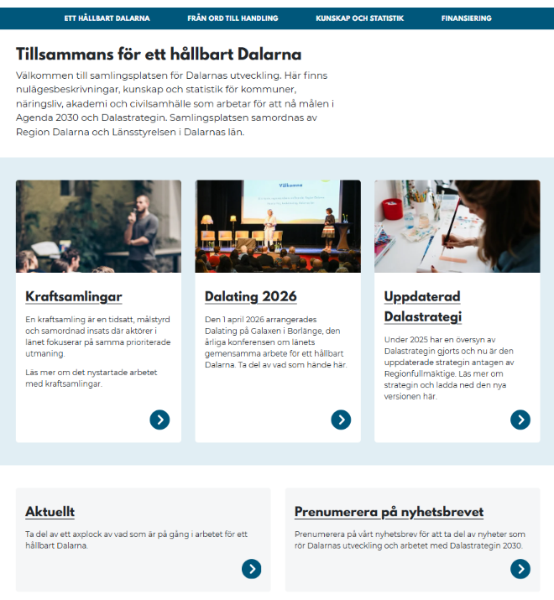
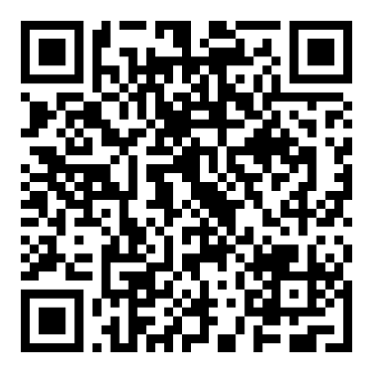
www.dalarnasutveckling.se
Välkommen till samlingsplatsen för Dalarnas utveckling. Här finns bl.a.:
  information om pågående arbeten
  kunskap och statistik för kommuner, näringsliv, akademi och civilsamhälle
Samordnas av Region Dalarna och Länsstyrelsen i Dalarnas län.

Slide 16

Dalalab
Ett forum för kommunala och regionala tjänstepersoner i Dalarna som vill lära av varandra, samverka och underlätta gemensamma initiativ.
Dalalab - dalarnasutveckling.se

Slide 17
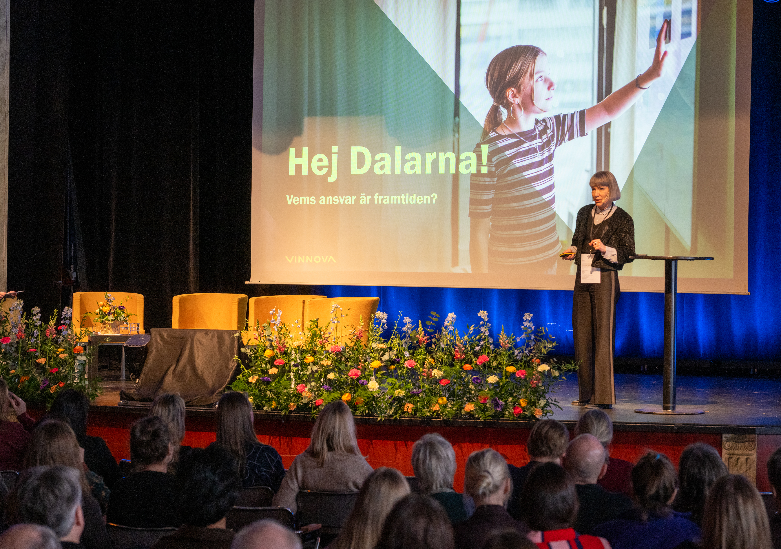
Dalating
Årlig konferens om länets gemensamma arbete för ett hållbart Dalarna.
Dalating 2027 går av stapeln den 24 mars i Borlänge.
Dalating - dalarnasutveckling.se

